Slide 1
单片机基础
北京航空航天大学
王俊
wangj203@buaa.edu.cn

Slide 2
课程目的
教学目标
《单片机基础训练》是一门培养学生具有单片机编程能力、单片机电路控制能力的基础课程，是电子信息专业培养方案中的主干课程
本课程的主要任务是通过课堂教学、仿真和实验环节，培养学生：工程科学基础知识应用于单片机系统设计能力、针对复杂电子工程问题解决方案的单片机系统设计能力、在单片机工程实践中初步掌握并使用现代信息技术工具的能力

Slide 3
课程目的
教学任务：
1.能够运用数学、物理和电路原理知识描述表达单片机电路系统
2.能运用可编程器件控制的思维方法，建立单片机电路系统模型，分析单片机电路和程序对系统影响
3.能够针对电路系统需求进行单片机电路选型，以及算法性能分析，具备开展单片机系统工程设计优化能力

Slide 4
课程目的
教学任务：
4.能设计并实施单片机电路系统的仿真和测试试验，分析仿真和测试结果，验证单片机系统设计参数及指标参数，获取有效结论；
5.能应用专业软件仿真和解决程序设计问题，了解仿真的原理及其局限性；
6.能应用仪器仪表测试和分析单片机系统性能，了解单片机系统测量的原理及其局限性

Slide 5
解读课程对应毕业要求-1
工程知识
能够将数学、自然科学、工程基础和电子信息专业知识用于解决电子信息领域复杂工程问题
掌握数学、自然科学基础知识，能够将其应用于电子信息工程问题
能够针对复杂电子信息系统建立合适的数学或工程模型，并进行求解和优化

Slide 6
解读课程对应毕业要求-3
设计开发
具有能够设计针对电子信息领域复杂工程问题的解决方案，设计满足特定需求的系统、单元（部件）或工艺流程，并能够在设计环节中体现创新意识，考虑社会、健康、安全、法律、文化以及环境等因素的设计开发解决方案的能力

Slide 7
工程知识、问题分析、设计开发
单片机系统设计
任务要求
确定系统的外观接口、功能指标、性能指标和使用方法
系统分析
结合数学、工程知识，查阅文献资料，收集相关信息
计算和分解系统性能指标，可利用设计工具进行系统仿真
系统设计
拟定技术方案，可采用多种方案分析比较
技术科学合理，具有可行性；安全环保，可持续发展；工作稳定可靠；原材料供应及生产条件稳定，可长期生产；成本控制，性价比高
系统关键技术实验验证，根据仿真和实验结果优化方案

Slide 8
工程知识、问题分析、设计开发
单片机系统设计
硬件电路设计
绘制硬件结构框图，整个系统分解为各单元模块，确定模块之间的接口要求
分解任务及人员分工
电路选择、元器件选型
设计单元电路，利用软硬件设计工具设计、仿真、制作和调试各单元电路
编写单片机测试软件

Slide 9
工程知识、问题分析、设计开发
单片机系统工艺设计
安全、可靠
电路安全、人身安全、稳定耐用
简单、模块
低成本、易维护、易升级
方便、美观
易于操作、赏心悦目

Slide 10
解读课程对应毕业要求-4
研究
能够基于科学原理并采用科学方法对电子信息领域复杂工程问题进行研究，包括设计实验、分析与解释数据、并通过信息综合得到合理有效的结论

Slide 11
研究
单片机系统设计
系统测试与调试
系统单元电路联调
系统软件调试与完善
系统总体调试
系统功能及参数测试
撰写技术文档
技术开发报告、设计总结报告、使用说明书等

Slide 12
解读课程对应毕业要求-5
使用现代工具
针对电子信息领域复杂工程问题，能够开发、选择与使用恰当的技术、资源、现代工程工具和信息技术工具，包括对电子信息领域复杂工程问题的预测与模拟，并理解其局限性
文献检索、资料查询、网络搜索的工具和方法
利用Proteus、Altium Designer等工具对单片机系统进行设计、预测与模拟
利用万用表、信号源、示波器等工具对单片机电路进行测试、调试

Slide 13
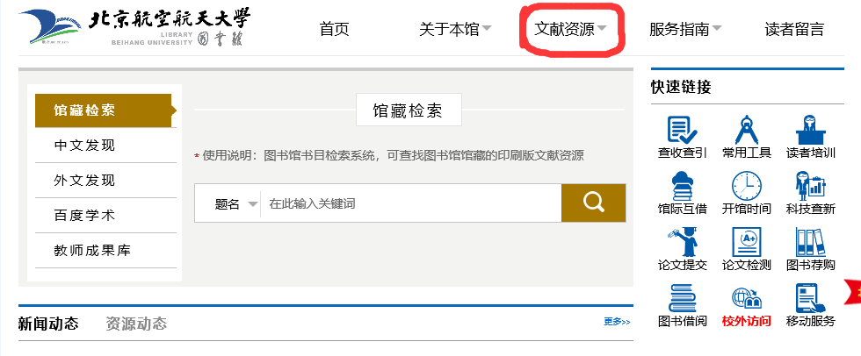
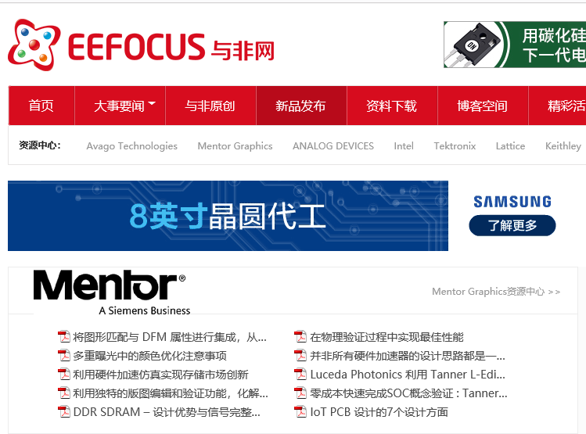
使用现代工具
文献检索与资料查阅
图书馆&论文数据库
纸质图书、论文
知网、维普
IEEE/IEE Electronic Library等数据库
网络搜索引擎
Baidu、Google等
百度文库、Google学术
专业门户网站及专业论坛
与非网、CSDN、OpenEdv等

Slide 14
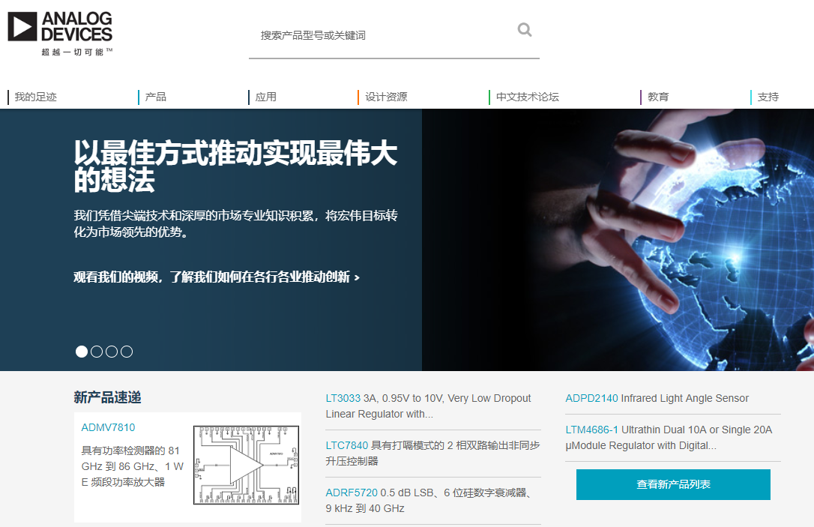
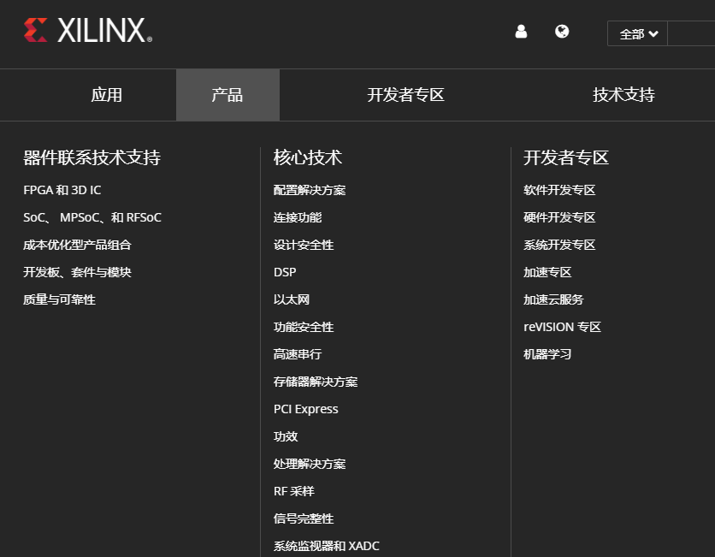
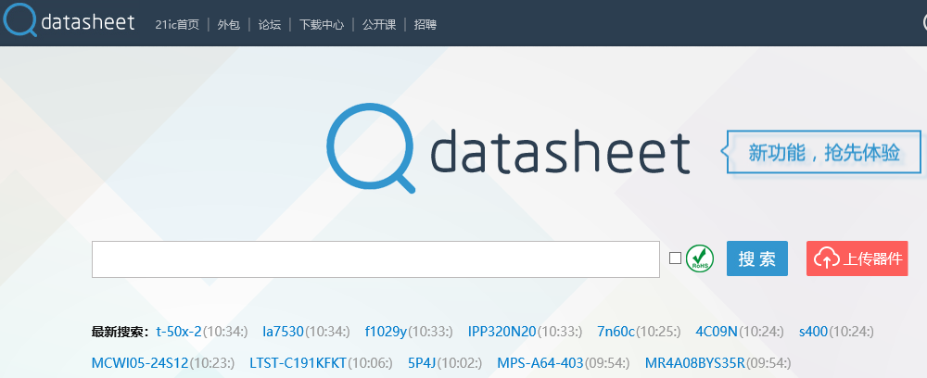
使用现代工具
文献检索与资料查阅
元器件厂商网站
器件手册、应用文档
TI、ADI、NS等
器件资料网站
https://www.alldatasheet.com/
http://www.datasheet5.com/
http://www.21icsearch.com/
……

Slide 15
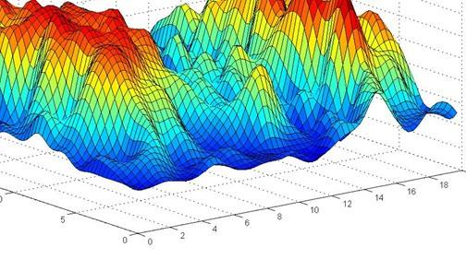
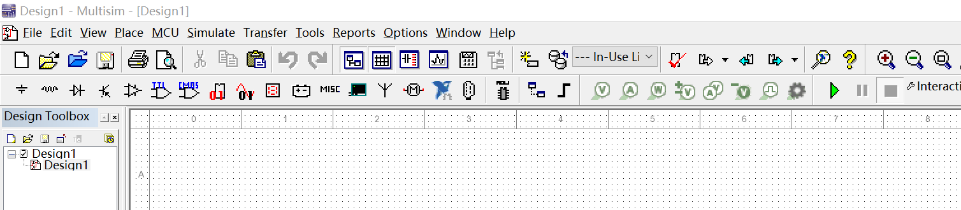
使用现代工具
仿真、设计工具应用
系统仿真
MATLAB
模拟及数字电路仿真
Multisim、Proteus
电路图设计
Altium Designer
集成开发环境
IAR、Keil、IDE

Slide 16
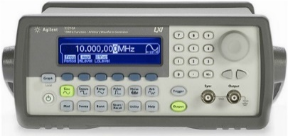
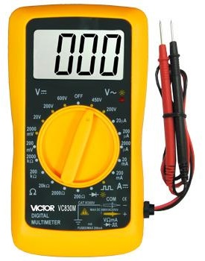
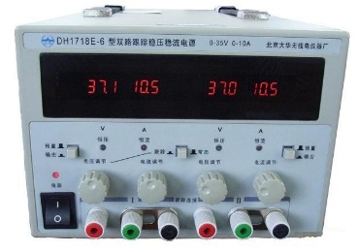
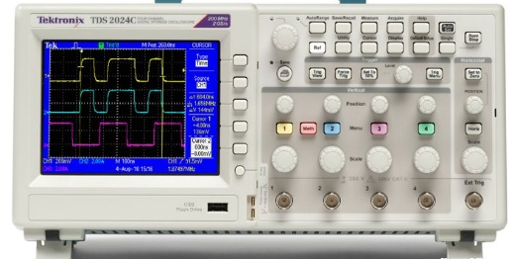
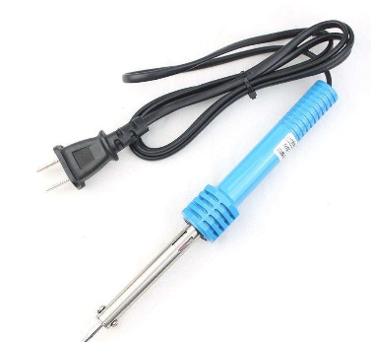
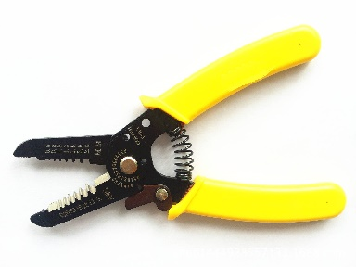
使用现代工具
电子测量仪器及制作工具
万用表
测量电压、电流和电阻
信号源
产生各种电子信号
电源
向电子设备提供功率
示波器
观察信号幅度随时间变化的波形曲线
制作工具
电烙铁、吸锡器
螺丝刀、剥线钳、镊子刀

Slide 17
解读课程对应毕业要求-9
个人和团队
能够在多学科背景下的团队中承担个体、团队成员以及负责人的角色
能胜任团队成员的角色与责任，独立完成团队分配的工作
具备组织团队或配合团队开展工作的决策能力

Slide 18



个人和团队
团队构成
自行组队、科学合理、全面均衡
团队管理
组长负责、责任担当、文化精神
团队分工
各司其职、专其一项、全面发展
团队交流
主动积极、及时有效、知无不言

Slide 19
解读课程对应毕业要求-12
终身学习
具有自主学习和终身学习的意识，有不断学习和适应发展的能力。能及时了解电子信息最新理论、技术及国际前沿动态
掌握学习的方法
大学学习的是基本功
信息时代，科技发展迅速
掌握前沿，紧跟时代步伐
“讲一学二考三”
融会贯通

Slide 20
课程内容
理论授课（MOOC）
单片机系统原理、方法
布置实物制作实验等任务
实物制作（答疑指导）、撰写报告、PPT
分组进行（根据题目确定人数）
记录工作日志
单人考评，计入全组成绩
结题验收
现场测试、小组考评

Slide 21
课程安排
第一周
课程安排及参考题目分析
第二周~第十三周
开放实验
MOOC课程
第十四周~第十七周
结题答辩

Slide 22
课程安排
实验采用分组进行
每组最多人数根据题目确认
注1：不考虑人数减少进行加分
自行组队，选出组长，组长负责进度和报告提交等
每组所有人成绩相同，不考虑具体工作量，因此请组内协调好分工工作量
如果过程中有修改分组情况的，必须写明情况，且组内所有人签字确认上交任课教师

Slide 23
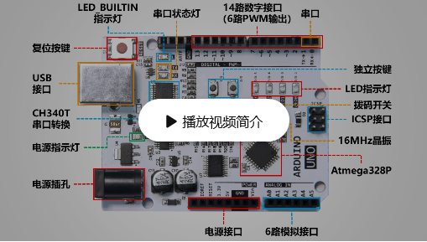
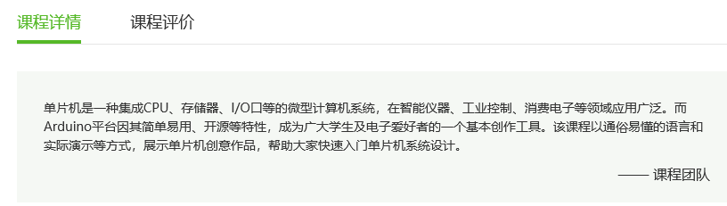
课程安排
MOOC课程说明
MOOC 10分
http://www.icourse163.org/learn/preview/BUAA-1206298837
注册完成课程内容
注册时用户名请使用：MOOC+学号，如 MOOC14020249

Slide 24
选题说明
系统选题可以选择参考题目
注意：不同题目每组最多人数不同
可自拟题目
自拟题目需要在选题确认单上附上简单的方案设计和最终实现目标
任课教师根据方案和目标判定实物作品工作量是否饱满以及人数是否合适（每组人数最多不超过5人）
注：实验中心可以提供Arduino板子或者STC的89C52单片机板子

Slide 25
选题说明
每个题目分基本要求和提高要求
基本要求的各条指标需要全部实现
提高要求可以选择部分指标实现
仅完成基本要求的，最高成绩为85分
完成提高要求一条的，最高成绩为92分
完成全部提高要求的，最高成绩为100分

Slide 26
参考题目-红外线或超声波电子琴
基础要求
通过红外传感器或者超声波传感器根据遮挡识别8阶音符
能够通过喇叭输出音频
提高要求
能够根据遮挡的距离实现音量的控制
能够将整个电路固化形成一个稳定的系统，方便存储及远距离移动
限定组内最多人数4人
详细要求后续发布

Slide 27
参考题目-红外或超声波小车避障
基础要求
稳定实现小车的前进和拐弯的自动控制
能够通过红外传感器或者超声波传感器进行避障，在遇到障碍物时进行躲避
提高要求
遇到障碍物进行躲避时要能够判断左右是否有障碍，选择没有障碍的一边进行躲避
遇到障碍物时显示出具体的距离
限定组内最多人数5人
详细要求后续发布

Slide 28
参考题目-红外或蓝牙遥控小车
基础要求
通过红外或蓝牙遥控稳定实现小车的前进、后退、拐弯和停止的控制
能够遥控小车加速或减速运动
提高要求
小车在拐弯和后退的时候有声音或灯光提示
小车能够显示当前状态，包括但不限于速度、时间、加速、减速、倒车等
限定组内最多人数5人
详细要求后续发布

Slide 29
参考题目-自动跟踪小车
基础要求
小车前端有图像识别或者色彩识别等传感器，能够识别固定特征（包括但不限于声音、图像、颜色等）的物体
小车能跟着前方的物体进行自主行驶，保持两者距离在一限定的范围内
提高要求
小车跟着物体能够进行拐弯和后退
小车能够在跟丢物体之后重新捕获物体继续跟踪
限定组内最多人数5人
详细要求后续发布

Slide 30
参考题目-交通指示灯
基础要求
模拟十字路口交通灯，每方向有红、绿、黄三个灯
能够实现纵横交替通行、四向交替通行、四向黄灯指示慢行功能
提高要求
每个方向能够显示红绿灯倒计时
能够显示直行、左转、右转单独控制
能够通过键盘控制各个方向红绿灯的时间
限定组内最多人数2人
详细要求后续发布

Slide 31
参考题目-电梯控制
基础要求
模拟不少于四层以上（含四层）的电梯控制
能够在电梯内内外及不同楼层同时有人按电梯时，能够合理调度电梯的运行
提高要求
能够显示电梯当前状态，包括上升或下降、处于几层或者中间层
设置门限时间，可以在电梯超过门限时间没人使用时自动回到一层
限定组内最多人数4人
详细要求后续发布

Slide 32
参考题目-立体LED矩阵
基础要求
实现不少于8×8×8的立体矩阵LED灯阵
能够通过单片机控制显示不同的立体图案和文字
显示的图案能够具有动态效果
提高要求
能够通过手势或者声音控制LED灯阵显示的切换
能够自定义显示的文字或图案
限定组内最多人数3人
详细要求后续发布

Slide 33
参考题目-互动显示面板
基础要求
实现不少于16×16的非自锁且自带LED按键矩阵
通过单片机检测按键输入，并控制相应LED的亮灭
当前LED的状态能够通过一个LCD同步显示出来
提高要求
能够通过串口或者红外或者蓝牙等方式输入相应的图形或文字，通过平面LED矩阵和LCD同时显示
存储几组固定的图案或文字，能够方便直接调出通过LED矩阵和LCD显示
限定组内最多人数3人
详细要求后续发布

Slide 34
参考题目-传感器集成模块
基础要求
能够控制包含但不限于温度、湿度、声音、亮度、陀螺仪及其他传感器；能通过LCD显示当前各个传感器测量值；各传感器固定，方便存储及远距离移动
提高要求
传感器的参数值能够通过蓝牙或者wifi或者4G网络传到手机或者计算机上
两套以上的传感器集成模块能够互相通信并将信息进行显示
限定组内最多人数3人
详细要求后续发布

Slide 35
参考题目-简易示波器
基础要求
能够控制ADC采集波形并通过LCD进行显示
输入信号带宽≥2kHz，采样率≥10kHz；输入信号幅度峰峰值最大值为3V；示波器采样分辨率≥8位
提高要求
输入信号带宽≥2MHz，采样率不低于10MHz
示波器采样分辨率≥10位
将整个电路固化成稳定系统，方便存储及远距移动
限定组内最多人数5人
详细要求后续发布

Slide 36
参考题目-简易信号源
基础要求
控制DAC产生波形并通过按键控制参数，通过LCD进行显示参数信息
输出信号带宽≥2kHz，采样率≥10kHz;输出信号幅度峰峰值最大值为3V;信号源采样分辨率≥8位
提高要求
输出信号带宽≥2MHz，采样率提高为10MHz
信号源采样分辨率≥10位
将整个电路固化成稳定系统，方便存储及远距移动
限定组内最多人数5人
详细要求后续发布

Slide 37
参考题目-洗衣机控制器
基础要求
模仿洗衣机控制器，需要不同的洗衣档，包括但不限于正常、轻柔、浸泡、快洗、脱水等
能够在不同档下实现电机转速不同、洗衣时间不同
能够指示当前洗衣机工作状态
提高要求
能够显示水位指示
能够中途暂停，修改水位等
固定成一个方便与展示的系统
限定组内最多人数4人
详细要求后续发布

Slide 38
参考题目-ASK信号调制解调
基础要求
通过单片机控制DAC产生ASK信号，信号载波频率不低于10KHz
通过DAC采集ASK信号，能够解调输出基带信号；3、信号码元宽度为1us
解调码元宽度误差不大于5%
提高要求
能够传输一个音频文件，通过扬声器播放音乐
限定组内最多人数4人
详细要求后续发布

Slide 39
参考题目-音乐频谱显示
基础要求
单片机系统能够存储音频信号
音频信号能够通过扬声器输出
通过LED矩阵显示频谱信息，分辨率不低于1KHz
提高要求
能够输入音频给单片机系统，同时可以扬声器输出和频谱显示
通过LCD显示频谱，分辨率不低于100Hz
限定组内最多人数3人
详细要求后续发布

Slide 40
参考题目-读写U盘
基础要求
在单片机上扩展U盘接口电路
通过单片机编程实现单片机与U盘之间的数据通信
单片机和计算机都可以读写U盘数据
单片机可以指示读写状态
提高要求
设计并制作U盘控制电路，能够方便插入U盘
编写PC机界面，可以恢复显示存入U盘的数据
限定组内最多人数4人
详细要求后续发布

Slide 41
参考题目-读写SD卡
基础要求
在单片机上扩展SD卡接口电路
通过单片机编程实现单片机与SD卡之间的数据通信
单片机和计算机都可以读写SD卡数据
单片机可以指示读写状态
提高要求
设计并制作SD卡控制电路，能够方便插入SD卡
编写PC机界面，可以恢复显示存入SD卡的数据
限定组内最多人数4人
详细要求后续发布

Slide 42
参考题目-以太网接口
基础要求
在单片机上扩展网络接口电路
通过单片机编程实现单片机与计算机之间网口通信
单片机和计算机都可以主动发送数据，对方可以接收并显示
提高要求
设计并制作网口通信电路
编写PC机界面，可以任意设置网口传输数据
限定组内最多人数4人
详细要求后续发布

Slide 43
参考题目-万年历
基础要求
实现DS1302或者DS3231的控制
通过LCD实时显示年月日时分秒，所有信息同时显示
具有校准时间功能;具有定时闹钟功能;具备整点报时功能
提高要求
能够显示农历信息
自行设计电路板，能够封装成具有实用性的产品
限定组内最多人数2人
详细要求后续发布

Slide 44
自拟题目
设计题目后和指导教师讨论，评定工作量后确定题目
必须有硬件实现部分
必须具有可展示性
不限制组数
鼓励自拟题目

Slide 45
时间节点及提交文件
第4周（2019年9月23日）23:59分之前按组上交选题确认单
只需要提交电子版，发邮件到相应任课教师的指定邮箱（yangb19@buaa.edu.cn）
邮件主题为“单片机基础选题确认单”
文件格式为word，命名方式“单片机基础选题确认单_组长学号_组长姓名_题目”，
文件命名示例：单片机基础选题确认单_15151067_张显阳_题目

Slide 46
时间节点及提交文件
最迟第13周（ 2019年12月1日12:00 ）之前完成项目任务
可以提前结题，结题需提交总结报告（报告按照模板格式进行）和源程序、电路图和PPT
按照附录的《单片机基础》报告模板格式撰写设计总结报告
要求word版本，文件命名方式“单片机基础_组长学号_组长姓名_题目”，示例：单片机基础_15151067_张显阳_题目

Slide 47
时间节点及提交文件
第14周周三（2019年12月4日）中午12:00之前将设计总结报告、源程序、电路图、PPT和视频等电子版压缩打包发送到yangb19@buaa.edu.cn，没有发的不允许参加答辩
压缩包格式为.rar或者.zip
邮件主题为“单片机基础总结”，文件命名方式“单片机基础总结_组长学号_组长姓名_题目”，示例：单片机基础总结_15151067_张显阳_题目
注：视频为可选加分项，不强制提交

Slide 48
考核方式
考核分为MOOC课程、实物作品、设计总结报告、PPT答辩5部分
MOOC课程
总成绩 = 单元测验 * 4​0% + 单元作业 * 20% + 课堂讨论 * 10% + 期末考试 * 30%
单元测验：客观题型：选择、判断及填空
单元作业：主观题目以及单片机的设计题目
课堂讨论：课堂讨论题目
期末考试：期末考试
按百分制计分
总成绩达到60分及以上，可获得本课程的合格证书
总成绩达到85分及以上，可获得本课程的优秀证书

Slide 49
考核方式
实物作品40分，包括过程检查、过程报告、最终实现结果等进行综合评定（注：过程考核不合格组员本人成绩为不及格，全组其他组员扣5分）
设计总结报告20分，设计报告根据方案描述、过程描述、结论分析等内容以及报告的格式进行评定（其中格式部分最高扣分不高于10分）
PPT答辩10分，主要对自己仿真题目和实物作品进行展示，根据PPT制作效果、答辩效果以及回答问题的情况进行分数评定；答辩时间5分钟，提问时间老师自行控制

Slide 50
考核方式
视频属于加分项，根据视频内容加1~5分
所做作品程序及实物模块化、规范化，具有典型性，能够作为标准展示系统或者经过简单改造能作为标准展示系统，根据具体情况由课程组评定可以加1~5分（必须有视频介绍此部分才能考虑）
所撰写报告规范且内容完整，可以作为标准参考模板，根据具体情况由课程组评定可以加1~5分
加分总分不超过10分，课程总成绩不超出100分

Slide 51
考核方式
注：如发现仿真、实物作品、报告出现抄袭及雷同现象，抄袭方和被抄袭方均判定为总分0分

Slide 52
过程考核
过程考核日志
每人准备一个笔记本作为《过程考核日志》
记录本人每次进行设计工作的具体时间、地点、工作内容、查阅资料的笔记、设计过程的分析和推演（含设计草图和文字说明等），每次记录后都要落款签字并在签名旁附记录日期
《过程考核日志》的内容在项目的设计进程中不断更新
《过程考核日志》封面应注明“2019-2020-1学期单片机基础过程考核日志”和本人姓名、学号、班级信息。第一页应注明所在小组成员信息、本人的分工和项目工作计划
《过程考核日志》的格式不做特定要求，但必须手写，字迹应尽量工整

Slide 53
过程考核
过程考核日志
《过程考核日志》中有错误地方可用笔划掉。记录应保持完整，一页都不要撕除，否则被视为未记录
每周将本周已更新的《过程考核日志》全文拍照，同时在最后附上本周最新的作品（包括半成品）照片1-2张，制作成一个PDF格式文件，在课程中心按照提示以作业形式提交。结题前分别于每周六23:00前提交至课程中心（第5周国庆假期免签一次）
文件名“单片机基础工作日志_学号_姓名_题目_最近一次更新日期.pdf”，例如“单片机基础工作日志_15151067_张显阳_题目_20190909.pdf”
注意：考核日志是针对个人的，不得同组互相抄袭，否则按照抄袭记课程成绩为0分

Slide 54
过程考核
过程考核日志
每次提交《过程考核日志》内容完整翔实、反映设计工作量饱满、进度正常的给10分，进度偏慢或存在明显问题给5分，未交或内容严重不符合要求给0分，过程考核总分不足60%×10分×次数（结题前每周上交一次）的对该学生本人成绩为不及格，全组其他组员扣5分
原始纸质版《过程考核日志》在结题答辩时要当场检查并提交，要求必须与实际工作及之前在网上提交的PDF版本一致，如果不能提供《过程考核日志》或发现《过程考核日志》记录内容与实际情况明显不符的，则对该学生本人成绩为不及格，全组其他组员扣5分

Slide 55
评分标准
后续会公布详细的评分表格

Slide 56
评分标准
注1：报告必须全部自己撰写，任何引用的内容（含图表）必须添加脚注注明出处
注2：报告内容详细具体，做到读者仅凭阅读报告就能做出一个完全相同的作品
注3：报告格式必须严格按照要求（参照模板），否则会进行扣分

Slide 57
工程职业道德考核
工程职业道德附加分（在总分中扣除）
对学生在实验过程中表现出的工程职业道德进行评价，采取减分制
对不遵守实验室规章制度、不按规程使用实验仪器、借用实验室仪器及工具不按时归还、擅自搬走或藏匿实验设备、在实验室乱扔垃圾、占座、大声喧哗等不文明行为进行处罚
根据情节，在总成绩中酌情扣除1~30分

Slide 58
工程职业道德考核
工程职业道德附加分（直接判定不及格）
答辩时对设计原理完全不懂或知之甚少，经调查确认为本人实际未参与小组工作，或工作量严重不足
《工作日志》内容与实际情况不符
存在明显的抄袭行为（包括报告、代码、PPT等）
由小组以外人员代做
在课程中存在严重违反实验室管理规定的行为（如故意污损实验仪器、配线或家具，不经老师许可将实验设备带出实验室，焊接时不使用烙铁架，人走不拔电烙铁电源造成实验室严重安全隐患等）
存在其他严重违反工程职业道德的行为

Slide 59
实物制作免修条件
作为第一作者（作者≤4人）采用单片机系统产品参加过省部级以上竞赛并获奖
一等奖95分、二等奖90分、三等奖85分
作为第一作者（作者≤4人）采用单片机系统产品参加过校级竞赛并获奖
一等奖90分、二等奖85分、三等奖80分
注：实物免修，但必须按照要求完成报告和PPT答辩

Slide 60
答疑指导
现场答疑
1-17周上课时间（周四上午1~2节）在教室
其余时间可以预约时间地点
线上答疑
微信群：“2018级综合创新课程”
邮件：yangb19@buaa.edu.cn

Slide 61
实验场地
实验地点及开放时间
新主楼F534
周一至周日，上午8:00~晚上23:00
提供烙铁和部分仪器，可以焊接及调试
新主楼F532
周一至周六，上午8:00~晚上18:00
提供烙铁和部分仪器，可以焊接及调试（焊接需要在绿色桌面上）
新主楼F535
周一、周二、周四至周六，上午8:00~晚上18:00
提供计算机和部分仪器，可以调试，F535严禁焊接

Slide 62
实验场地
注1：各实验室同时承担其他实验，在课表安排其他实验课程时，暂停开放（具体课表会在微信群/门口公告通知）
注2：实验室根据新购置仪器设备及家具情况，可能涉及改造，改造期间暂不开放（具体时间会在微信群/门口公告通知）
注3：实验资源有限，同学们务必及早动手开始设计，以免到期无法完成

Slide 63
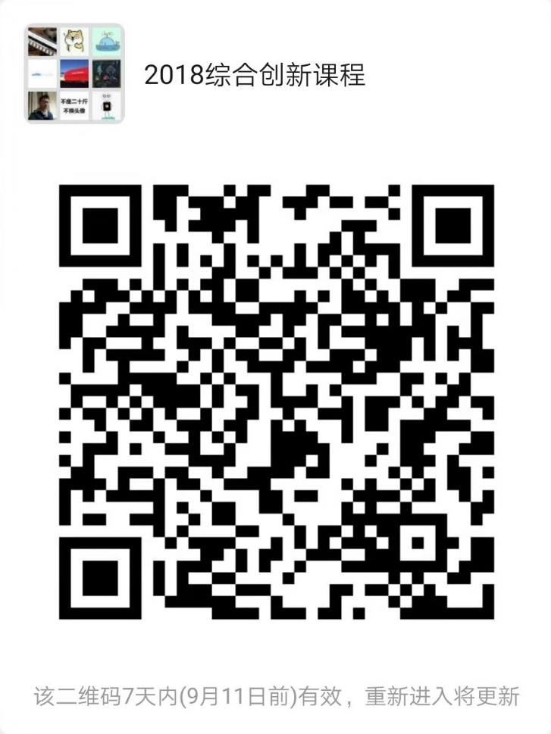
交流答疑
请大家加入“2018级综合创新课程”微信群，具体信息可以在群里讨论

Slide 64
谢谢

